Slide 1
Тема: Режим газовой сварки
Министерство образования Красноярского края
краевое государственное автономное
профессиональное образовательное учреждение
«Ачинский колледж транспорта и сельского хозяйства»
Профессия 15.01.05
Сварщик (ручной и частично механизированной сварки (наплавки)
ПМ.05 Газовая сварка (наплавка)
МДК 05.01 Технология газовой сварки (наплавки)
Преподаватель: Липнягова Елена Михайловна

Slide 2
Лист самоконтроля
№ п/п | Этапы урока | Количество баллов
 |  | 1 бригада | 2 бригада | 3 бригада | 4 бригада
1 | Перечислите оборудование поста для газовой сварки -макс. 12 баллов
2 | Дайте характеристику основным способам газовой сварки -макс.3 балла)
3 | Расшифровать марки сварочной проволоки - макс. 4 баллов
4 | Виды газового пламени (контрольные задания – электронный учебник) - макс. 2 балла
5 | Назовите виды дефектов, которые образуются при нарушении режима сварки -макс. 4 балла)
6 | Защита проекта «Изготовление конструкции «Арка»» - макс. 5 баллов
7 | Составление интеллект – карты макс. 2 балла
Максимальное количество баллов – 32 балла
«5» - если вы набрали 26 - 32 баллов
«4» - если вы набрали 20-25 баллов
«3» - если вы набрали 10-19 баллов
«2» – если вы набрали меньше 10 баллов

Slide 3
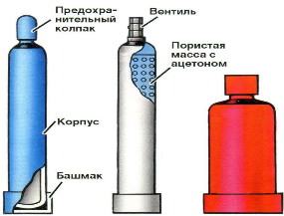
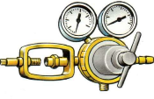
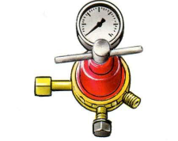
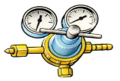
Оборудование поста газовой сварки

Slide 4
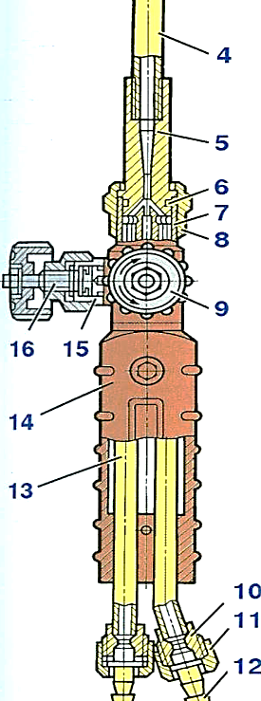
Оборудование поста газовой сварки
Кислородный баллон
Ацетиленовый баллон
Пропановый баллон
Ацетиленовый генератор
Пропановый редуктор
Ацетиленовый редуктор
Рукав для горючих газов
Инжекторная горелка
Безинжекторная горелка
Рукав для горючих жидкостей
Кислородный редуктор
Кислородный рукав

Slide 5
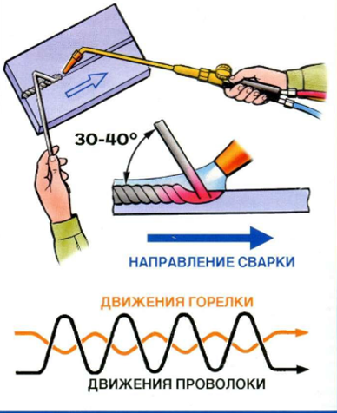
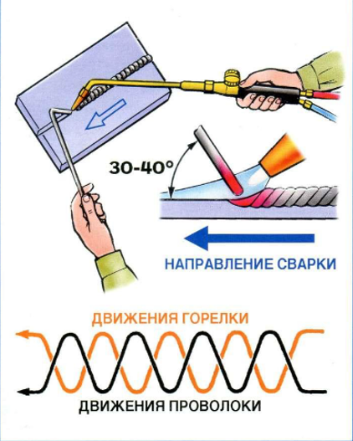
Способы газовой сварки

Slide 6
Способы газовой сварки
Правый способ
Слева направо
Толщина больше 3 мм
Левый способ
Справа налево
Толщина до 3 мм

Slide 7
Расшифровка марок сварочной проволоки
1.2Св- 08АА - углеродистая
1.2 - диаметр сварочной проволоки
Св – сварочная
0,08% содержание углерода
АА - особовысококачественная.
2Св- 08А - углеродистая
2 - диаметр сварочной проволоки
Св – сварочная
0,08% содержание углерода
А - высококачественная.
2.5Св- 08ГАА - углеродистая
2.5 - диаметр сварочной проволоки
Св – сварочная
0,08% содержание углерода
Г - содержание марганец до 1 %
АА - особовысококачественная
1.5 Св- 08 - углеродистая
1.5 - диаметр сварочной проволоки
Св – сварочная
0,08% содержание углерода

Slide 8
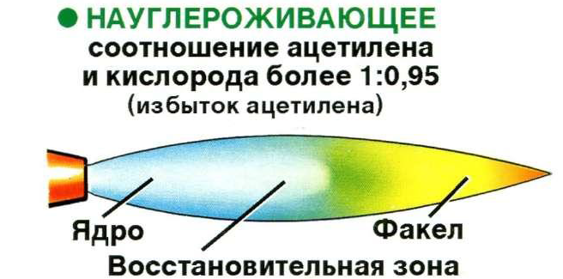
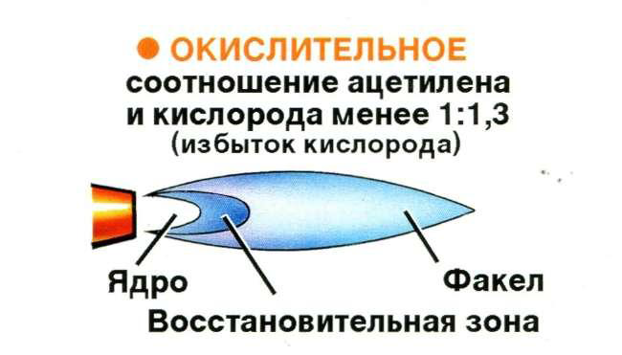
Виды сварочного пламени

Slide 9
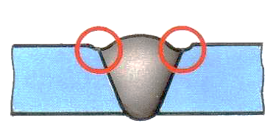
Дефекты сварных швов

Slide 10
Дефекты сварных швов
Поры
Подрез
Непровар
Наплыв

Slide 11
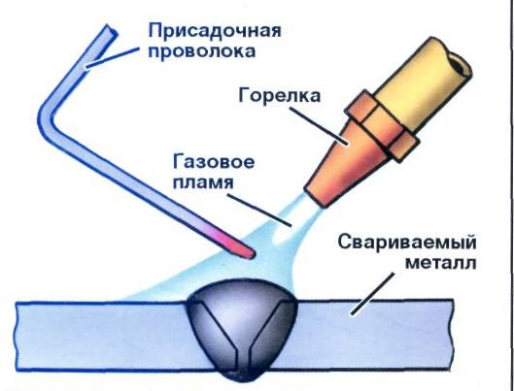
Режимом сварки называют совокупность параметров, влияющих на получение качественного сварного шва
Параметры режима газовой сварки:
-марка и диаметр присадочного материала
- мощность сварочного пламени
- вид сварочного пламени -положение мундштука горелки

Slide 12
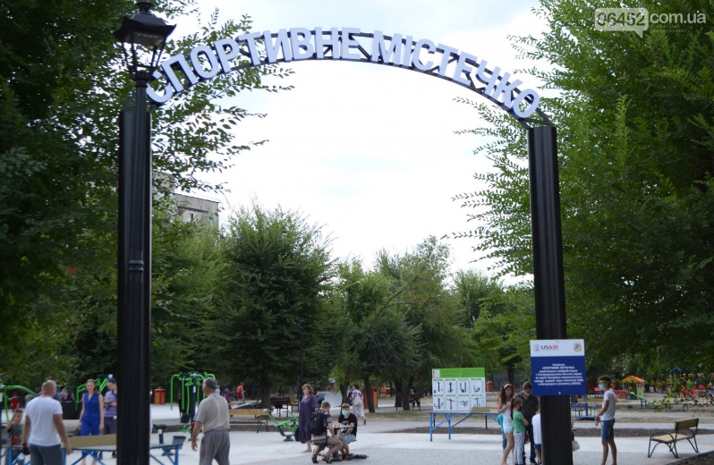
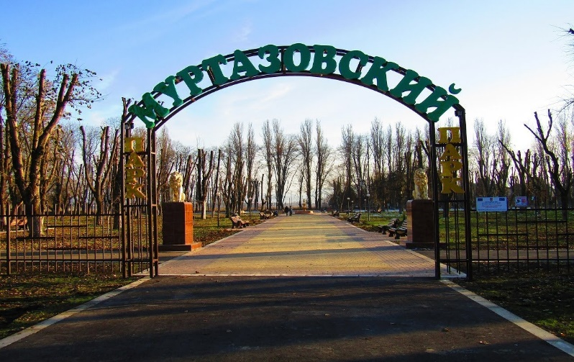
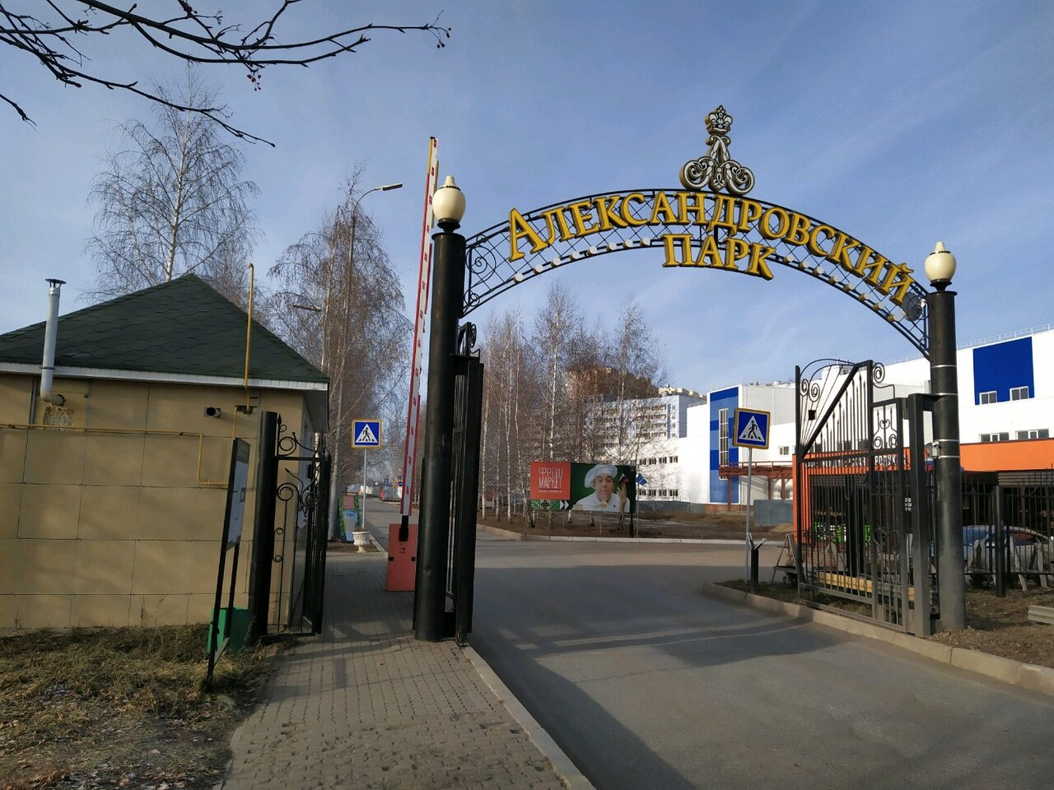
Примеры конструкций «Арка»

Slide 13
Критерии оценки проекта
1.Выбор внешнего вида арки для проекта
2. Марки и диаметра присадочной проволоки
3. Мощности сварочного пламени
4. Вида сварочного пламени
5. Положение мундштука горелки
6. Защита проекта
Оценка
«5» - если вы правильно ответили на все вопросы (
6 баллов)
«4» - если вы правильно ответили с 1по 4 ( 4 балла)
«3» - если вы правильно ответили с 1 по 3 (3 балла)
«2» – если вы правильно ответили на 1 вопрос (1 балл)

Slide 14
Марка и диаметр присадочного материала
Марка присадочной проволоки выбирается в зависимости от марки металла
Марки металла | Марки проволоки
Углеродистая сталь | Углеродистая проволока
- Обыкновенного качества: ВСт2пс,ВСт3пс, Ст4Гпс…. - Качественные стали: 08, 10, 20, 30,40….. | -Св-08, Св-08А, Св-08АА, Св-08ГА -Св-08А, Св-08АА, Св-08ГА

Slide 15
Марка и диаметр присадочного материала
Выбор диаметра сварочной проволоки зависит от способа сварки

Slide 16
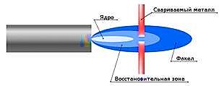
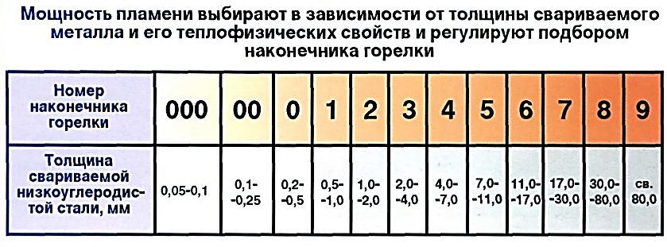
Мощность сварочного пламени

Slide 17
Положение мундштука горелки

Slide 18
Ответы на задания проекта
№ Бригады | Диаметр (dп) и марка сварочной проволоки | Угол наклона мундштука горелки | Мощность пламени (№ наконечника мундштука горелки), вид пламени
1 бригада | dп=2 Св-08 или Св-08А или Св-08АА или Св-08ГА | 30 | 2 или 3 нормальное
2 бригада | dп=2,5 Св -08 или Св-08А или Св-08АА или Св-08ГА | 40 или 50 | 4 нормальное
3 бригада | dп=2 Св-08А или Св-08АА или Св-08ГА | 40 | 3 или 4 нормальное
4 бригада | dп=2.5 Св-08А или Св-08АА или Св-08ГА | 30 или40 | 3 нормальное

Slide 19
Домашнее задание:
- Записать опорный конспект и добавить недостающие элементы.
Внеаудиторная самостоятельная работа
Заполнить сравнительную таблицу «Режимы ручной дуговой и газовой сварки».
Режим ручной дуговой сварки | Режим газовой сварки

Slide 20
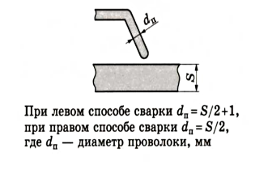
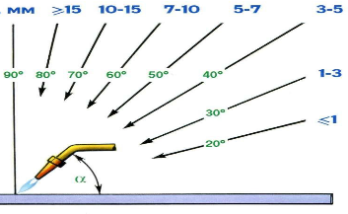
Опорный конспект
Марки металла | Марки проволоки
Углеродистая сталь | Углеродистая проволока
- Обыкновенного качества: Ст2пс,Ст3пс, Ст4Гпс - Качественные стали: 08, 10, 20, 30,40…..60Г. | Св-08, Св-08А, Св-08АА, Св-08ГА Св-08А, Св-08АА, Св-08ГА

